Slide 1
Pandas
Автор: Гуровиц Владимир Михайлович
Email: vladimir.gurovic@letovo.ru, gurovic@gmail.com | Telegram: @gurovic
29.06.2026

Slide 2
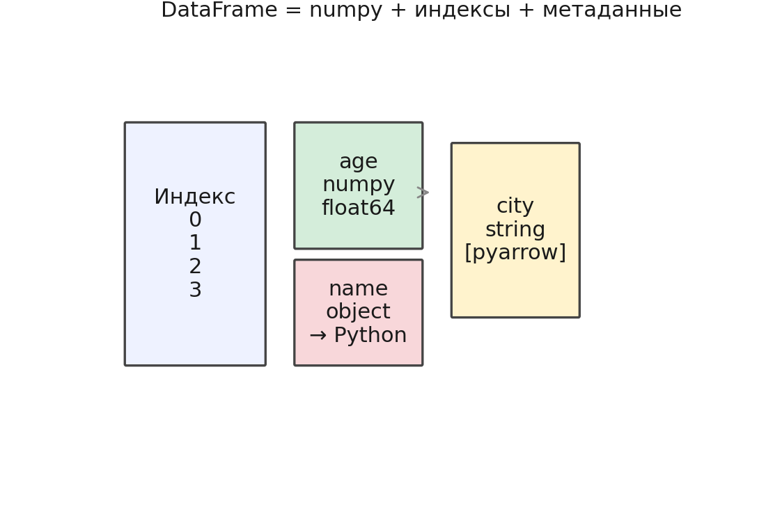
Философия pandas: это не Excel, а numpy с индексами
• pandas — удобная надстройка над numpy, а не самостоятельная сущность
• Числовой столбец внутри — непрерывный numpy-массив (быстро и эффективно)
• Столбец object — указатели на Python-объекты (медленно); современный стандарт — string[pyarrow]
• Главное отличие от numpy — индексы (метки строк): словарь, а не матрица
Notes:
Показать dtypes и .values/.to_numpy() на примере.

Slide 3
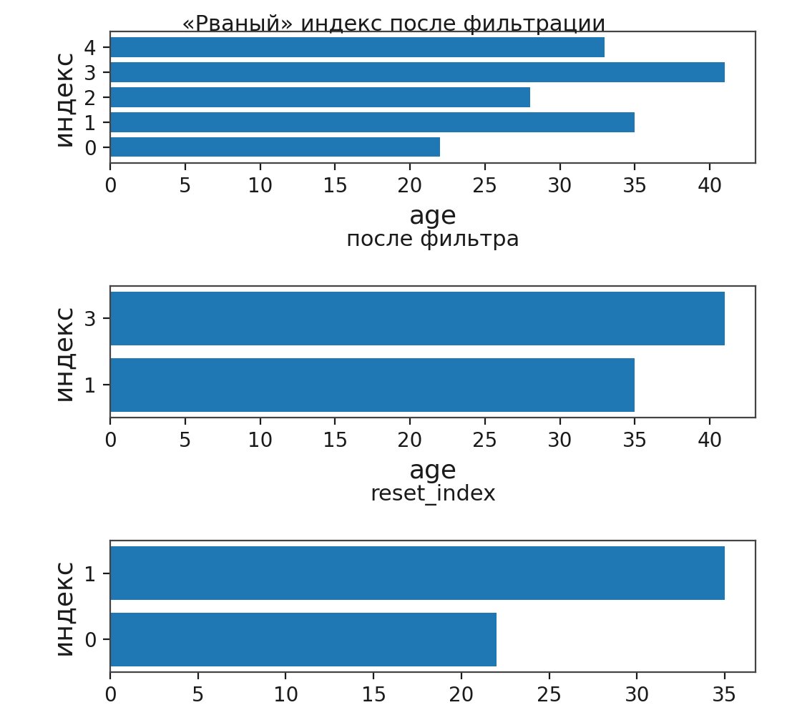
Индекс — это не «номер строки», а ключ
• Позиция ($0,1,2…$) и метка индекса — разные вещи
• После фильтрации, merge или сортировки индексы становятся «рваными»
• reset_index(drop=True) — базовая операция после трансформации
• sklearn игнорирует индексы, но при склейке в pandas несовпадение даст неожиданные NaN
import pandas as pd
df = pd.DataFrame({'a': [1, 2]}, index=['x', 'y'])
df.loc['x'] # по метке
df.iloc[0] # по позиции
Метка vs позиция
Notes:
Демо: filter → ragged index → reset_index.

Slide 4
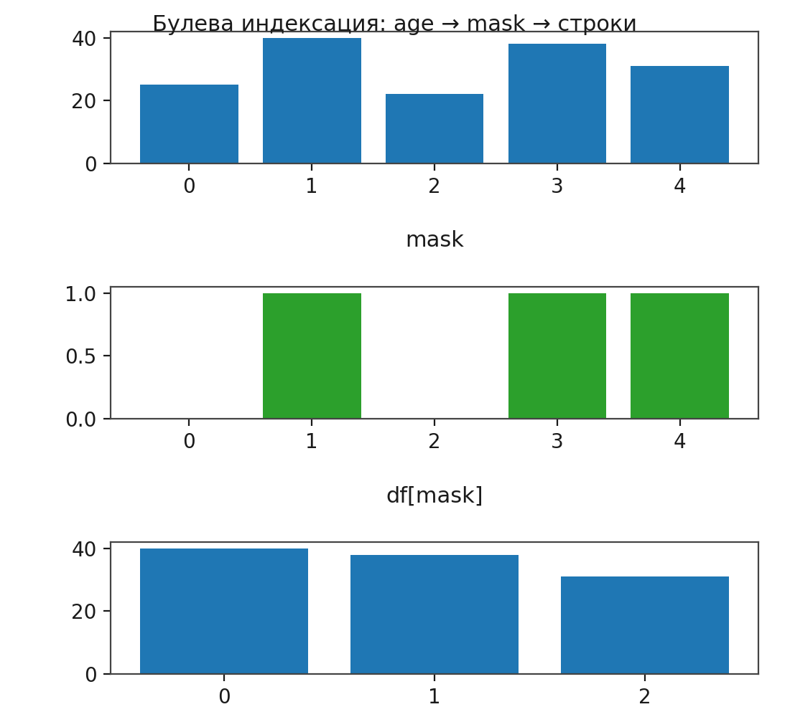
Булева индексация — магия numpy внутри pandas
• df[df['age'] > 30] — маска numpy внутри pandas
• Шаг 1: df['age'] > 30 → булев массив [True, False, True, \ldots]
• Шаг 2: df[mask] возвращает строки, где True — прямое наследие numpy
• Составные условия: &, |, ~ (не and/or); каждое условие в скобках
mask = df['age'] > 18
adults = df[mask] # фильтр булевой маской
df.loc[df['city'] == 'MSK'] # то же через loc
Фильтрация строк
Notes:
Показать mask.sum() и ошибку без скобок.

Slide 5
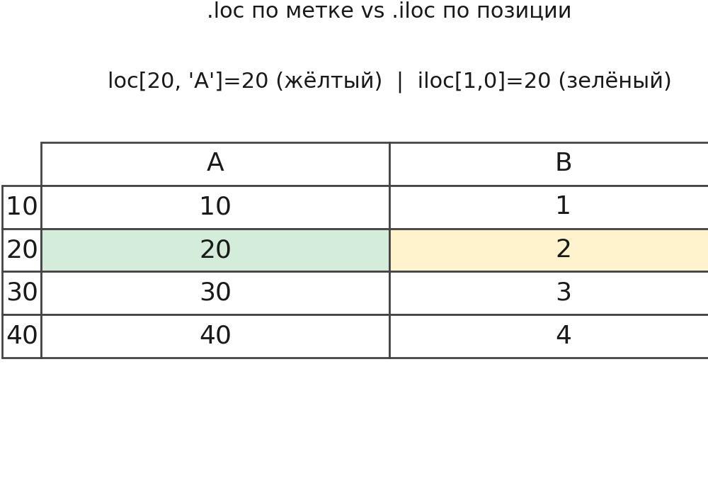
Три способа обратиться к данным: [], .loc, .iloc
• df['col'] — столбец по имени
• .iloc[i, j] — доступ по позиции (как numpy); индексы игнорируются
• .loc[label, col] — доступ по метке индекса
• Присваивание — через .loc; перед sklearn удобнее .iloc (позиционная индексация)
col = df['price'] # столбец
cell = df.loc[10, 'price'] # по метке индекса
cell = df.iloc[0, 2] # по позиции (0, 2)
[] / loc / iloc

Slide 6
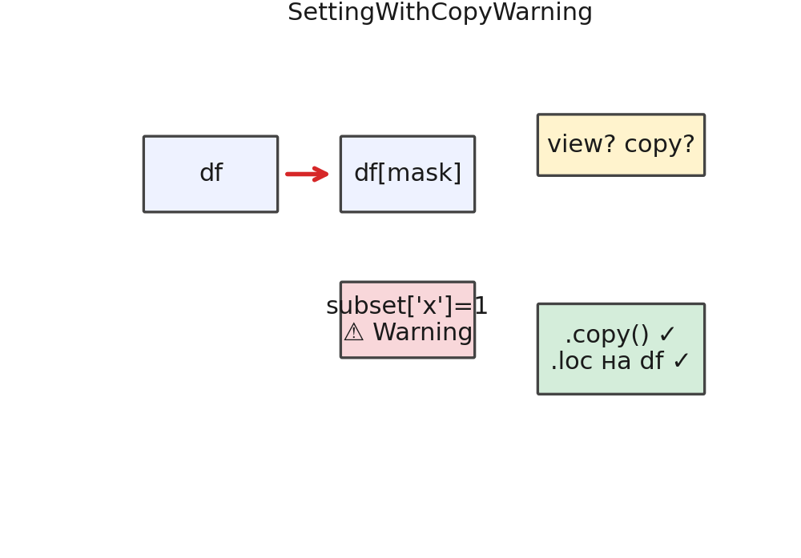
Самая большая боль: SettingWithCopyWarning
• pandas не всегда понимает: вы меняете оригинал или копию
• subset = df[df['age'] > 30]; subset['new_col'] = 1 — Warning
• Изменения могут не попасть в df или перезаписать данные случайно
• Решение: .copy() или df.loc[mask, 'col'] = value
df2 = df[df['active']].copy() # явная копия
df2.loc[:, 'score'] = 0 # без предупреждения
# без .copy() — риск записи во view
copy() перед присваиванием

Slide 7
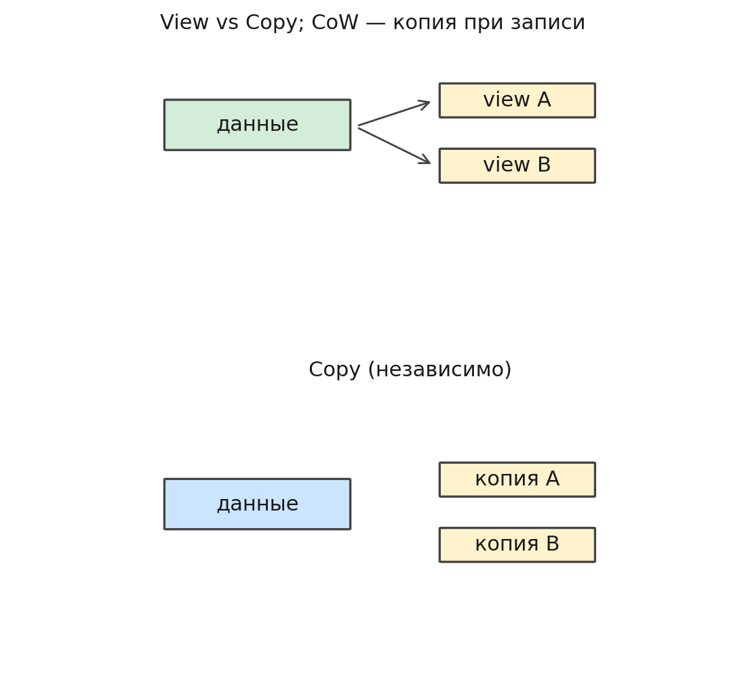
View vs Copy: архитектурная проблема pandas
• View — разделяет память с оригиналом; Copy — независимые данные
• Исторически pandas решает «по ситуации» → неопределённость
• Copy-on-Write (pandas 2.0+): pd.options.mode.copy_on_write = True
• Для ML: .copy() при создании новых признаков, если не уверены

Slide 8
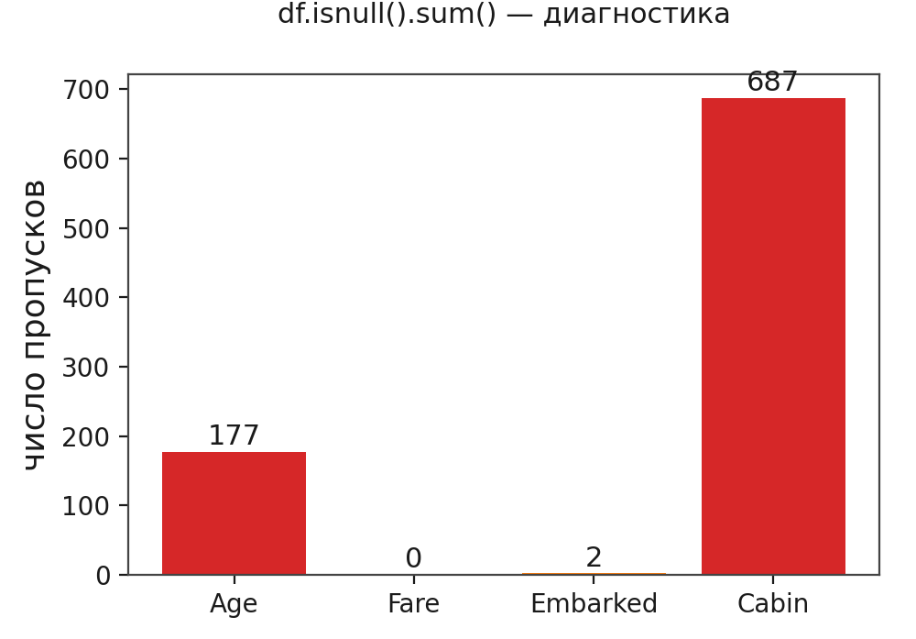
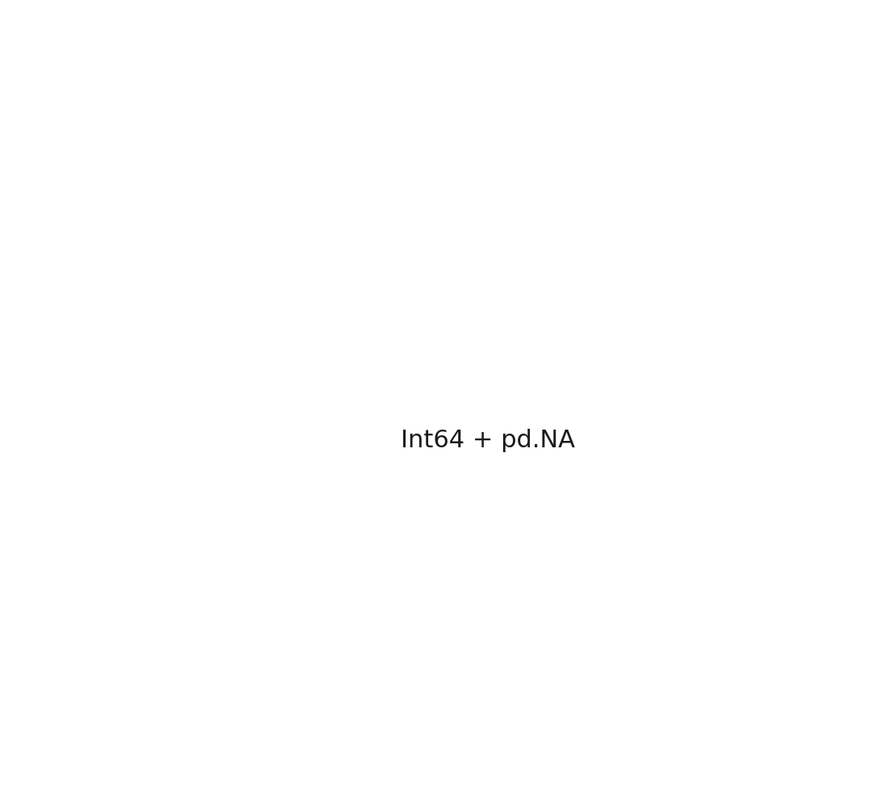
Пропуски: NaN, None, NaT и эволюция типов
• Разные «пустые»: np.nan (числа), None (object), pd.NaT (время)
• df.isnull().sum() — первый шаг диагностики
• Раньше пропуск в int64 → весь столбец во float64; сейчас Nullable (Int64, boolean, pd.NA)
• В ML: импутация только по Train, иначе утечка
df['col'].isna().sum() # число пропусков
df['col'].fillna(df['col'].median())
df = df.dropna(subset=['target'])
isna / fillna / dropna

Slide 9
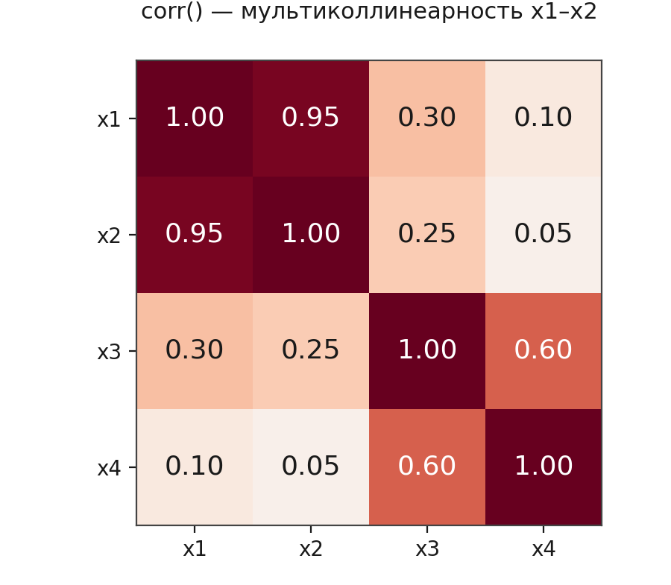
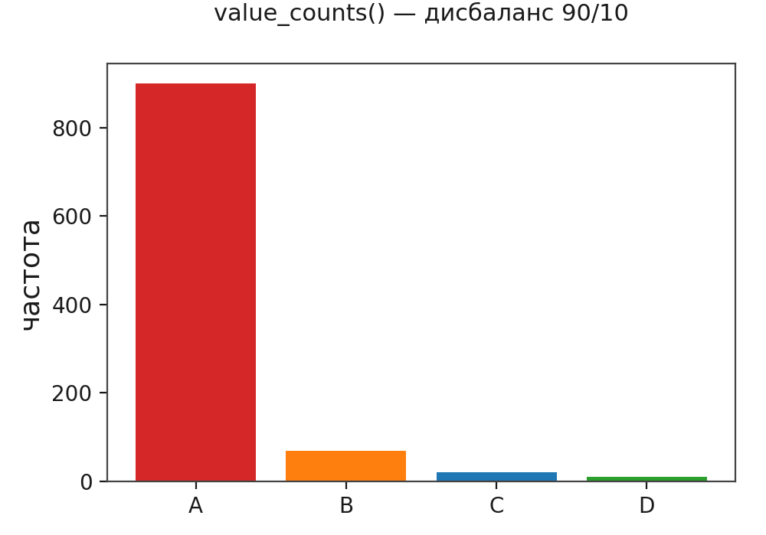
Базовая аналитика: value_counts(), nunique(), corr()
• value_counts() — частоты категорий, дисбаланс классов, мусорные категории
• nunique() — кардинальность: 100k уникальных из 100k строк → признак-ID, удалить
• corr() — мультиколлинеарность (корреляция $>0.9$) перед линейными моделями
• describe(include='all') — числа и категории в одном отчёте
df['category'].value_counts()
df['user_id'].nunique()
df[numeric_cols].corr()['target'].sort_values()
Частоты и корреляции

Slide 10
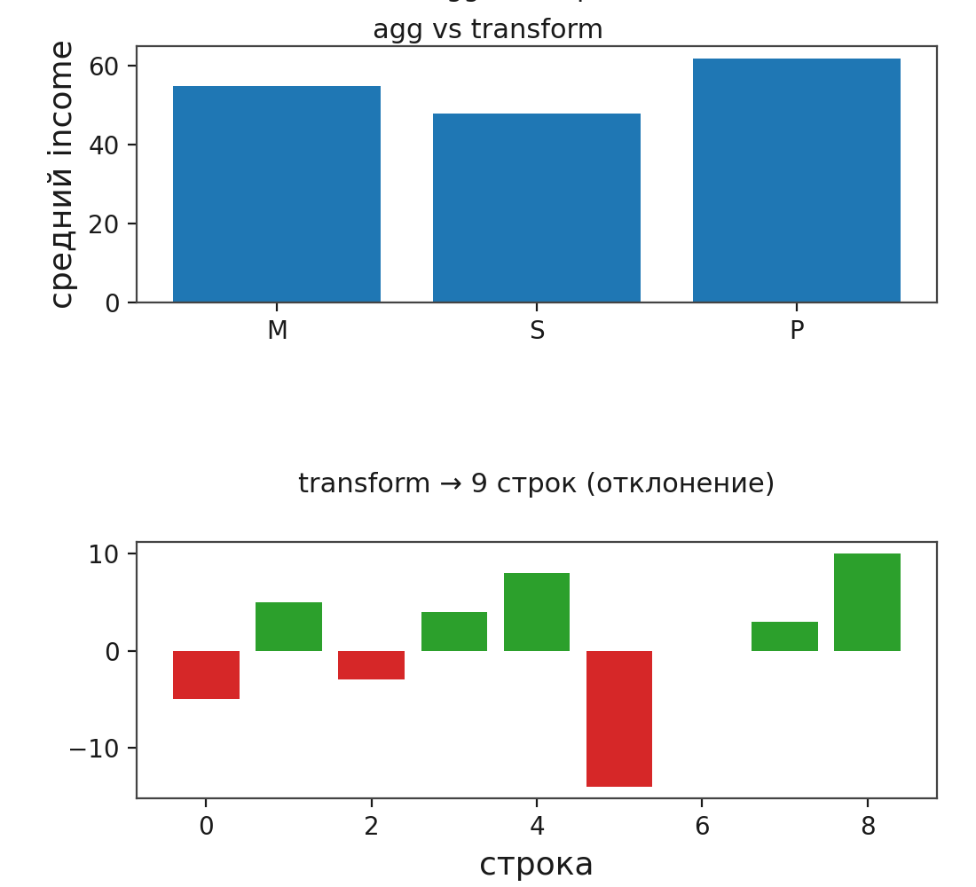
GroupBy: две операции, которые должен знать ML-инженер
• agg() — схлопывает группы в одну строку (среднее по группе)
• transform() — результат того же размера, что вход
• Пример: df['dev'] = df['income'] - df.groupby('city')['income'].transform('mean')
• Без transform нельзя создать контекстный признак без потери гранулярности
df.groupby('city')['sales'].agg(['mean', 'count'])
df.groupby('date')['amount'].sum().reset_index()
groupby + agg

Slide 11
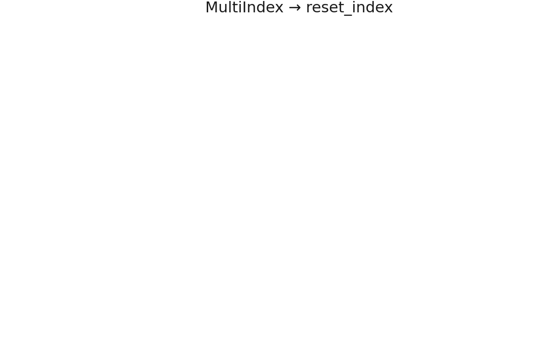
MultiIndex: иерархические индексы после groupby
• groupby(['city','cat']).agg(['mean','std']) → двухуровневый индекс строк и столбцов
• Частая боль: как обратиться к ячейке, как склеить с исходной таблицей
• reset_index() или as_index=False в groupby()
• Перед моделью или merge — сбросить MultiIndex
g = df.groupby(['city', 'year'])['sales'].mean()
g.loc['MSK'] # срез по первому уровню
g.reset_index() # обратно в таблицу
MultiIndex после groupby

Slide 12
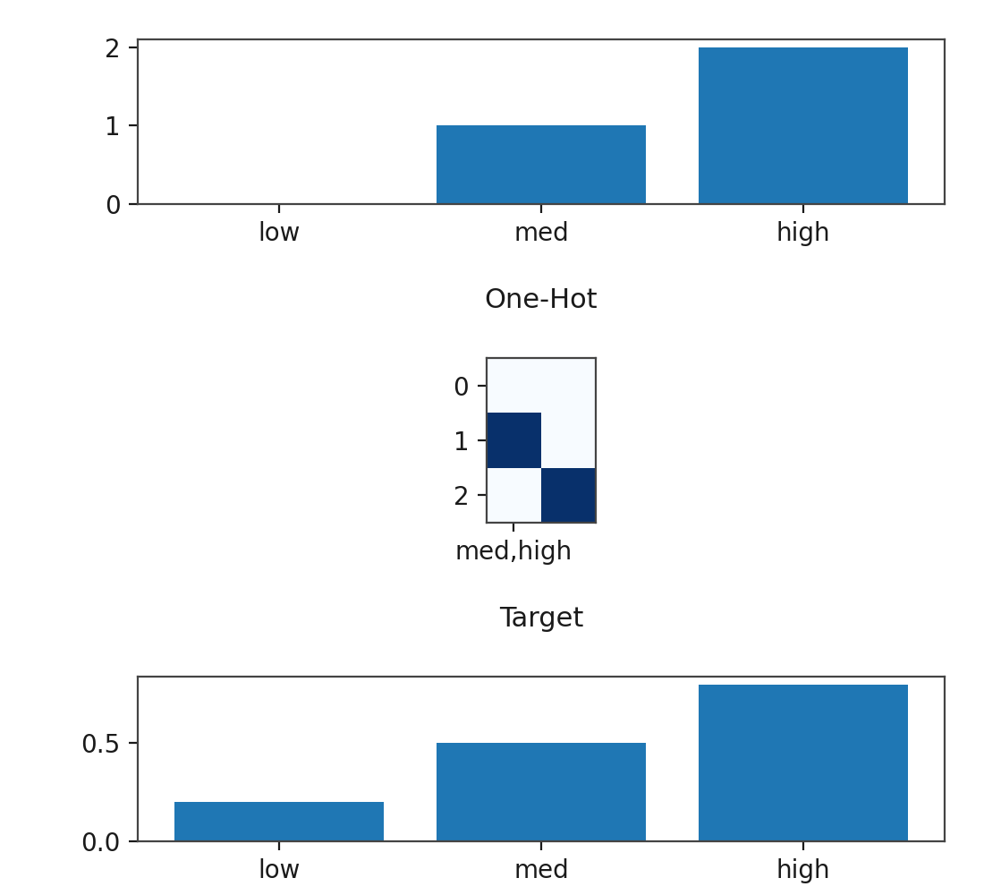
Категории: типы кодирования и когда что применять
• Ordinal — только упорядоченные (category + .cat.codes)
• One-Hot — неупорядоченные: pd.get_dummies(..., drop_first=True)
• Target Encoding — среднее таргета; только внутри sklearn Pipeline
• Числа 0,1,2 для деревьев ок, для линейных моделей — ломает геометрию
df['color'] = df['color'].astype('category')
df['color'].cat.codes # целые коды
pd.get_dummies(df, columns=['color'])
category и get_dummies

Slide 13
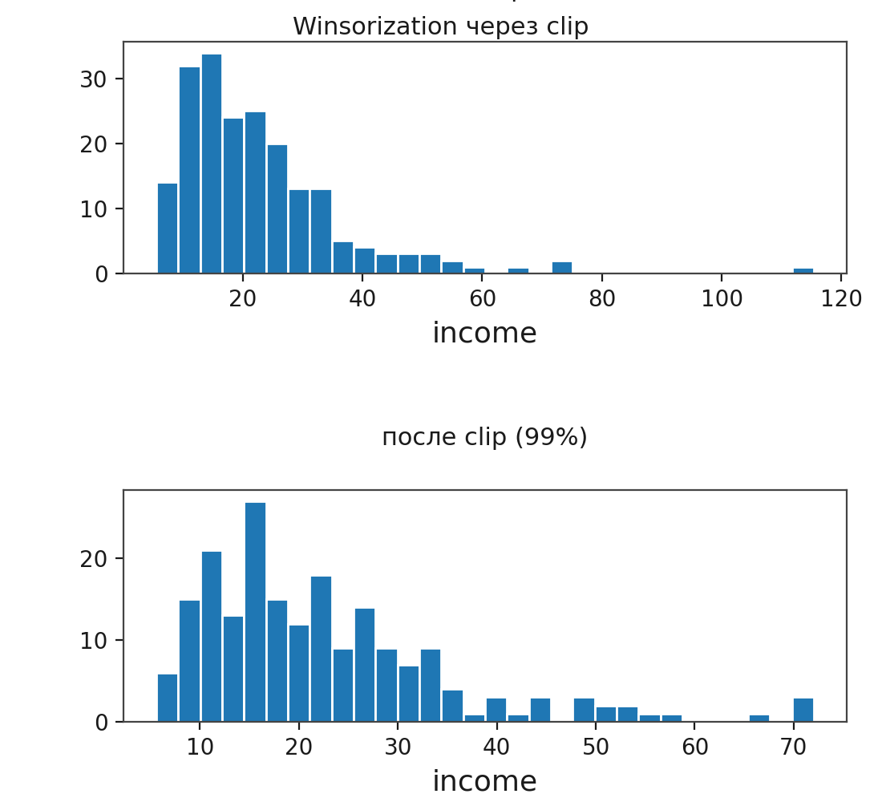
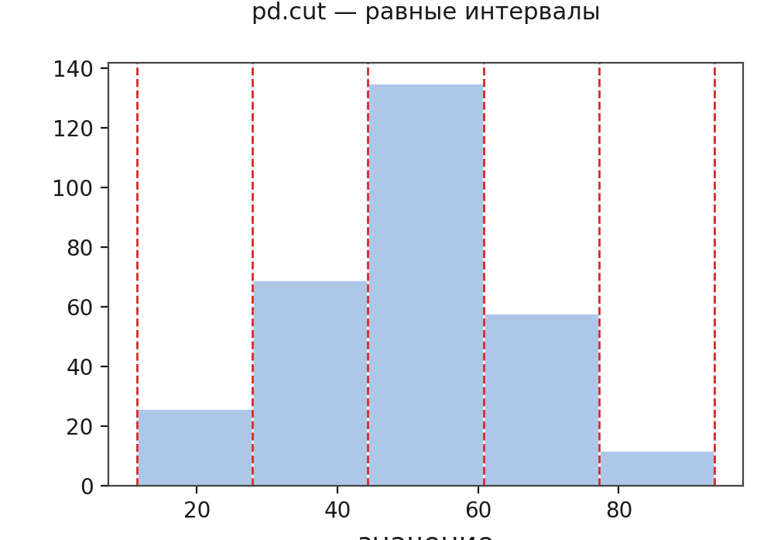
Быстрый Feature Engineering: условия, биннинг и отсечение
• np.where — векторизованные условия, в сотни раз быстрее apply
• pd.cut — равные интервалы; pd.qcut — равное число объектов в корзинах
• clip / Winsorization: df['x'].clip(upper=quantile(0.99)) — спасает от выбросов без удаления строк
• Линейным моделям помогает биннинг; деревьям — проще разбиения
df['bucket'] = pd.cut(df['age'], bins=[0, 18, 65, 100])
df['flag'] = (df['score'] > 0.5).astype(int)
df = df[df['amount'] > 0]
cut и условия

Slide 14
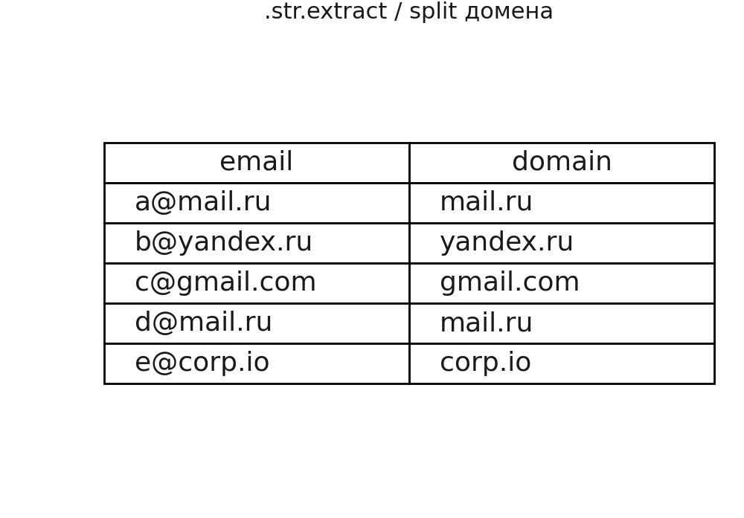
Работа с текстом: стринговый аксессор .str
• .str — векторизованные операции над строками (база NLP-препроцессинга)
• .str.len(), .str.lower(), .str.contains(), .str.replace()
• .str.extract(regex) — извлечение в DataFrame; .str.split().str[0]
• Работает с object и string[pyarrow]
df['email'].str.lower()
df['name'].str.contains('ivan', case=False)
df['phone'].str.replace('-', '', regex=False)
Аксессор .str

Slide 15
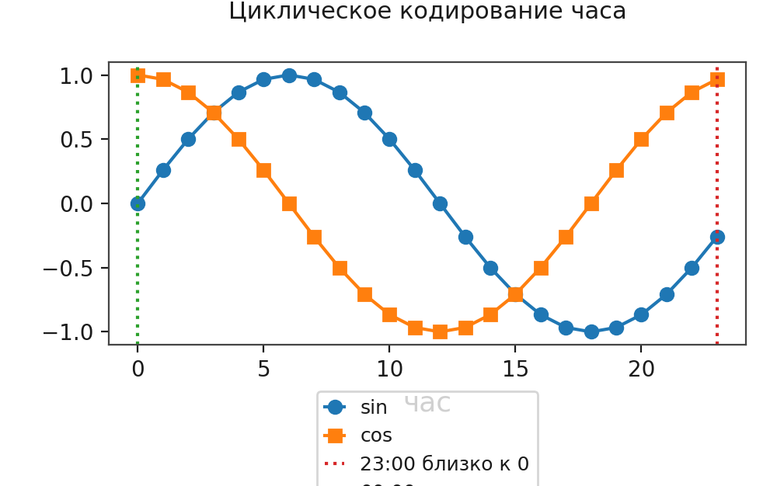
Время как признак: аксессор .dt
• Модель не понимает timestamp — нужны смысловые признаки
• .dt.dayofweek, .dt.hour, .dt.is_month_end — события и циклы
• Час и месяц кодируют через $sin$, $cos$ для цикличности (23:00 близко к 00:00)
• Всегда приводите к datetime64 перед .dt
df['ts'] = pd.to_datetime(df['ts'])
df['hour'] = df['ts'].dt.hour
df['weekday'] = df['ts'].dt.dayofweek
Аксессор .dt

Slide 16

pandas <-> numpy: мост между экосистемами
• df.to_numpy() — современный способ в numpy
• df.select_dtypes(include=np.number).to_numpy() — только числа для модели
• pd.DataFrame(arr, columns=[...]) — из numpy в pandas
• Строки в DataFrame → .to_numpy() даст object, модель сломается
arr = df[['x', 'y']].to_numpy() # DataFrame → ndarray
df2 = pd.DataFrame(arr, columns=['x', 'y'])
df.values # устаревший alias
to_numpy()

Slide 17
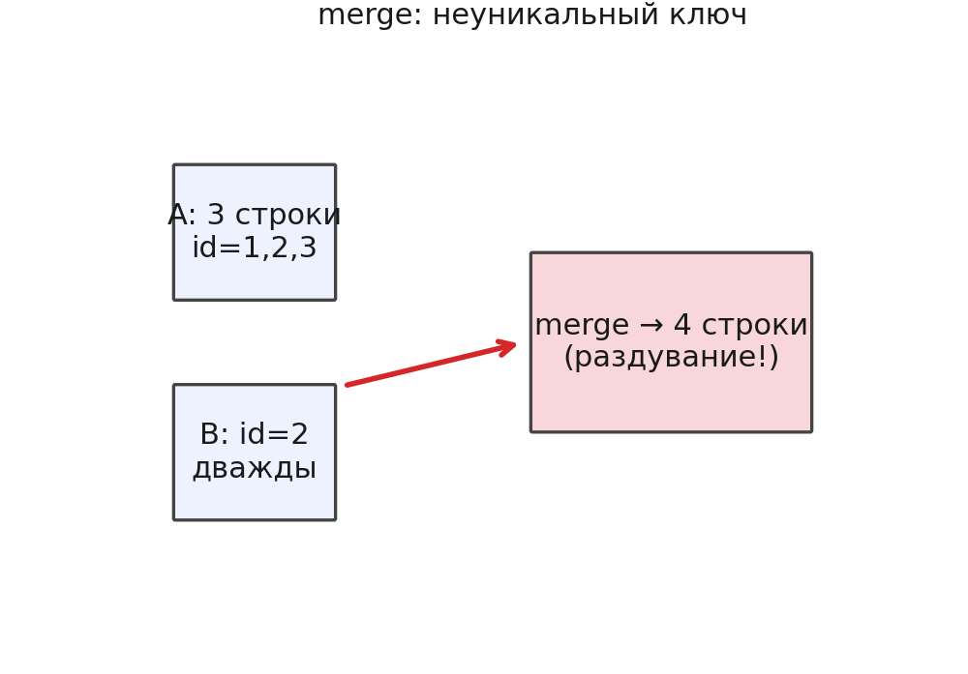
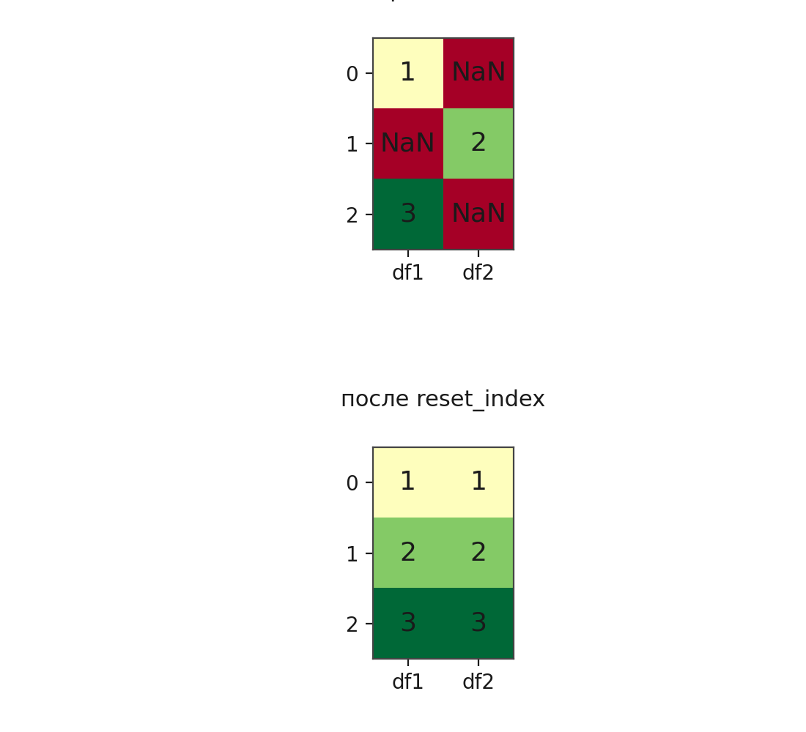
Опасности склейки таблиц: merge и concat
• Cartesian product в merge: неуникальный ключ в B размножает строки A
• Всегда проверяйте уникальность ключей перед join
• pd.concat([df1, df2], axis=1) склеивает по индексу, не по порядку
• После train_test_split — reset_index(drop=True) перед concat по столбцам
out = pd.merge(users, orders, on='user_id', how='left')
wide = pd.concat([df_a, df_b], axis=1)
merge и concat

Slide 18
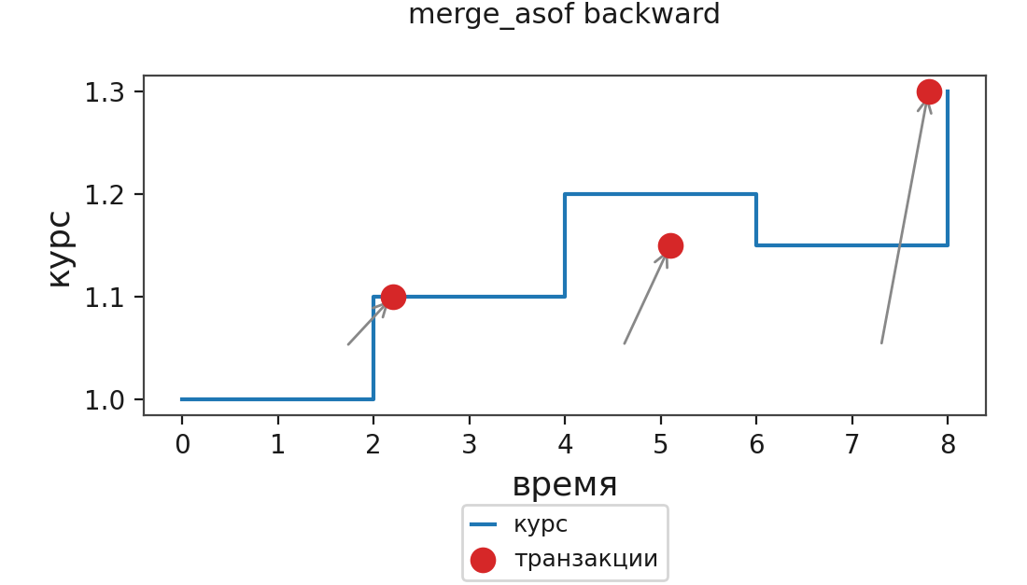
merge_asof: асинхронный join для временных рядов
• Классический merge требует точного совпадения времени
• pd.merge_asof() — join по ближайшему времени
• Пример: транзакции + курс валют direction='backward'
• Нужен для признаков «курс/погода на момент события»
pd.merge_asof(
quotes.sort_values('time'),
trades.sort_values('time'),
on='time', direction='backward',
)
Ближайшее прошлое событие

Slide 19
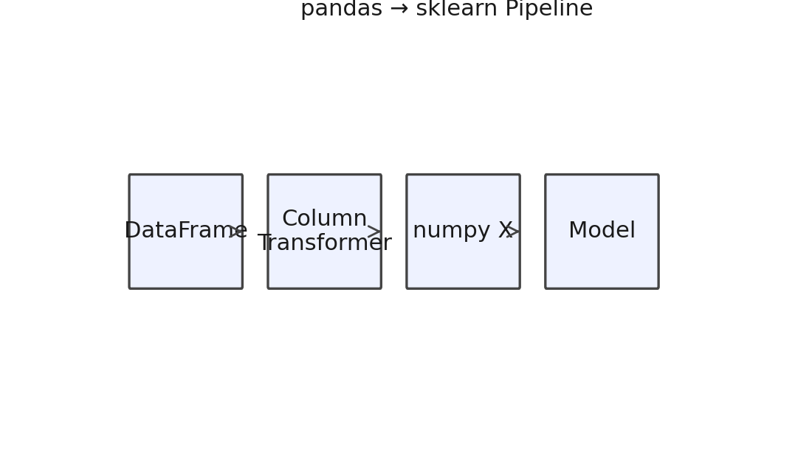
pandas <-> sklearn: где возникают проблемы
• sklearn игнорирует имена столбцов и индексы — только позиции
• Разные категории Train/Test → разное число OHE-столбцов → handle_unknown='ignore' в Pipeline
• Старые индексы после split → NaN при склейке → reset_index(drop=True)
• Все fit-зависимые шаги — внутри Pipeline
X = df.drop(columns=['target'])
y = df['target']
model.fit(X.select_dtypes('number'), y)
Только числовые столбцы

Slide 20
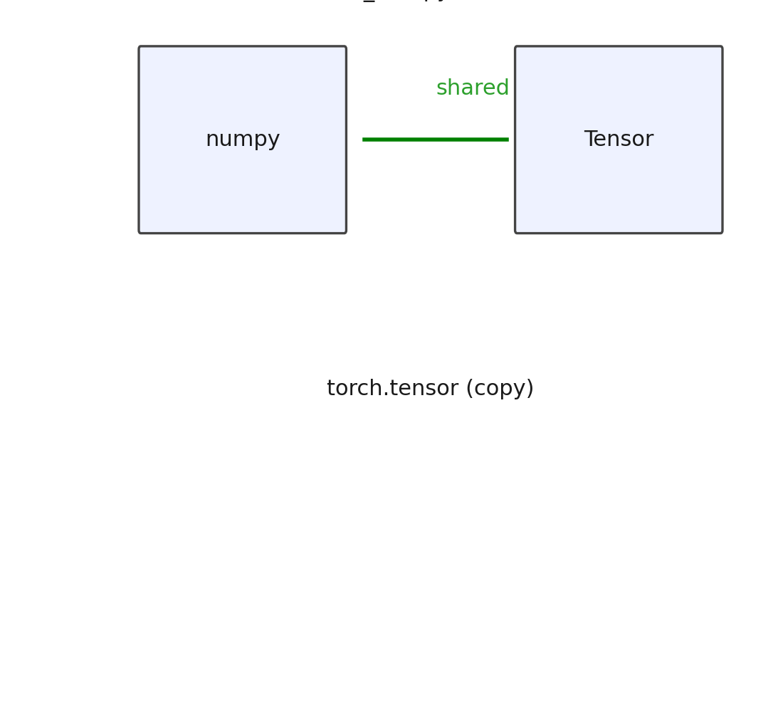
pandas <-> PyTorch: создание Dataset
• Путь: pandas → numpy → torch.from_numpy() → TensorDataset
• torch.from_numpy(X) разделяет память с numpy — изменение X меняет тензор
• Независимость: torch.tensor(X) или .copy() перед конвертацией
• Явно задавайте dtype — object/int64 для float-тензоров не подходят
X_t = torch.tensor(df[cols].to_numpy(), dtype=torch.float32)
y_t = torch.tensor(df['y'].to_numpy())
DataFrame → tensor

Slide 21
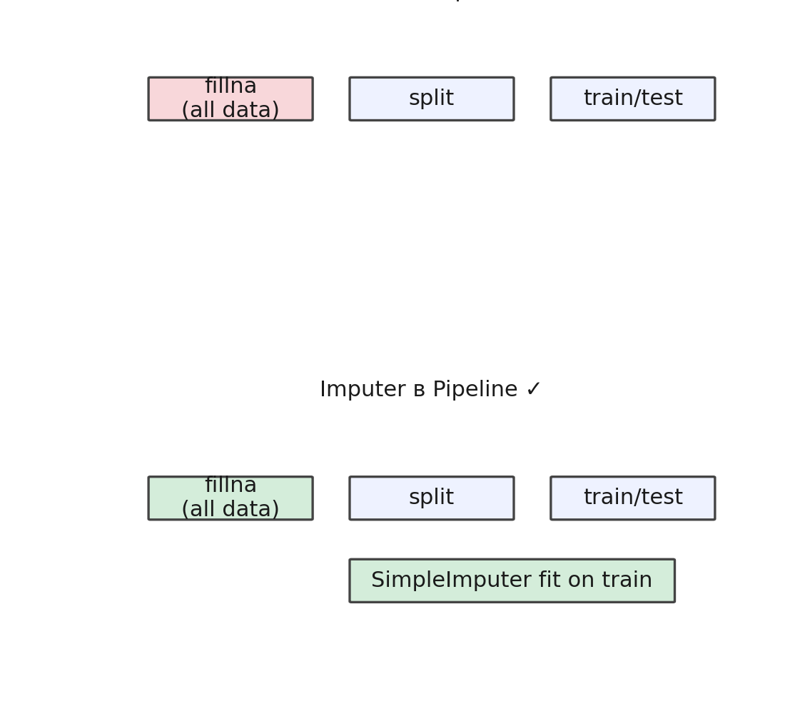
Data Leakage: где прячется в pandas
• Импутация fillna(mean()) до split — классическая утечка
• Target Encoding вне Pipeline — утечка таргета
• Индекс как сигнал (timestamp, user_id) если забыли reset_index()
• Случайный join по старым индексам после split
• Решение: fit-зависимые шаги в sklearn.Pipeline; pandas — загрузка и EDA
train, test = train_test_split(df, random_state=42)
mu = train['x'].mean() # статистика только с train
test['x'] = test['x'].fillna(mu)
Impute после split

Slide 22
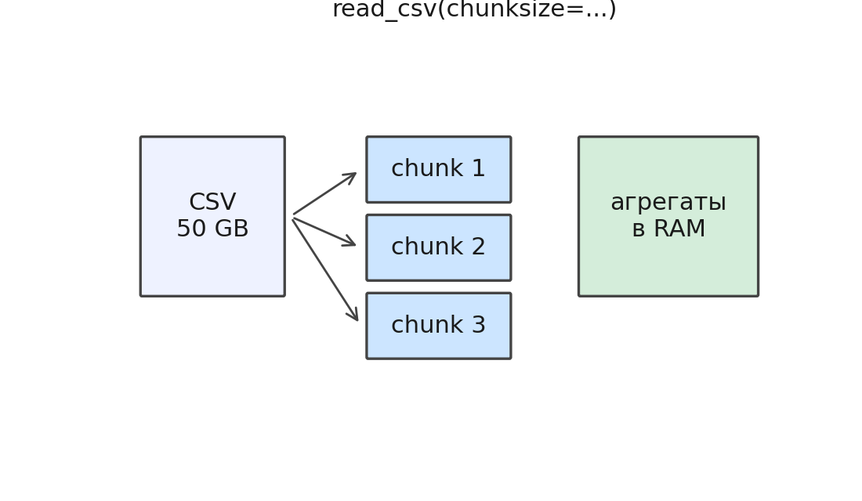
Итеративная обработка: когда файл не влезает в RAM
• 50 ГБ CSV при 16 ГБ RAM — read_csv() упадёт с OOM
• chunksize в read_csv() — итератор порций
• Обрабатывайте chunk, накапливайте статистики
• Альтернатива: Parquet + фильтрация через pyarrow
chunks = pd.read_csv('big.csv', chunksize=100_000)
for chunk in chunks:
process(chunk) # обработка по частям
read_csv(chunksize=...)

Slide 23
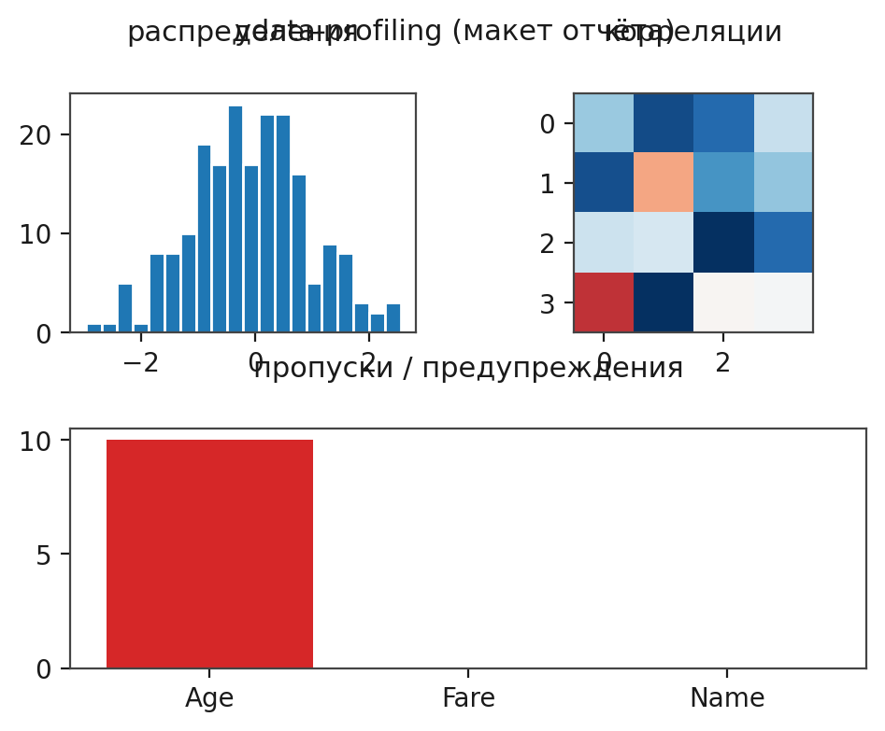

Профилирование данных: автоматический EDA
• Ручной EDA (info, describe, value_counts) — часы на новом датасете
• ydata-profiling (бывш. pandas-profiling) — HTML-отчёт одной командой
• Отчёт: распределения, корреляции, пропуски, дубликаты, предупреждения
• Стандарт индустрии для быстрого знакомства с данными
Документация ydata-profiling: https://docs.profiling.ydata.ai/

Slide 24
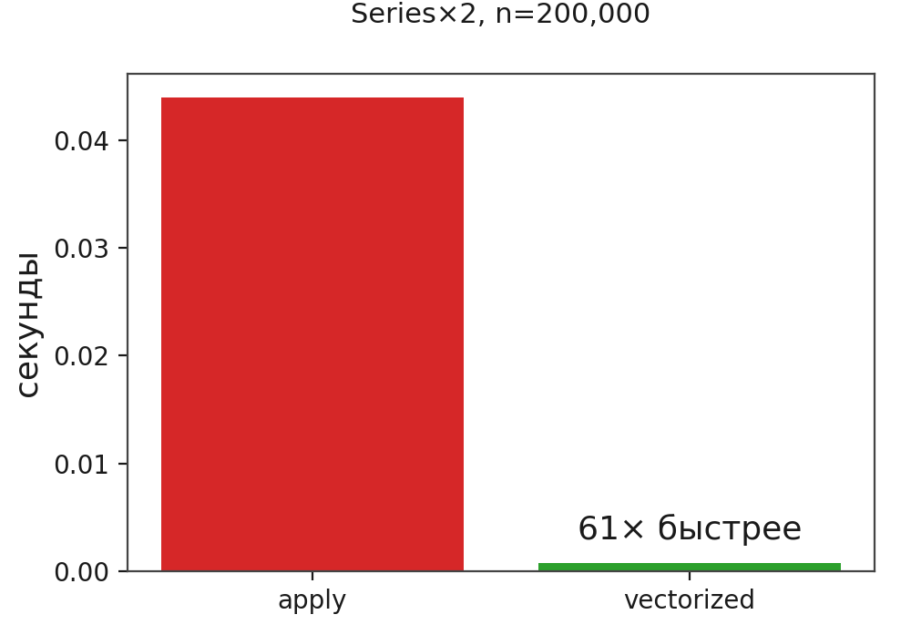
Производительность: когда pandas «не тянет»
• pandas однопоточный — не для огромных данных
• iterrows / itertuples — заменять векторизацией
• apply с Python-функцией — ~100× медленнее векторизации
• Первая линия: .str, numpy, np.where вместо apply
df['x'] * 2 # векторизация — быстро
# for i in range(len(df)): ... # цикл — медленно
Векторизация vs цикл

Slide 25
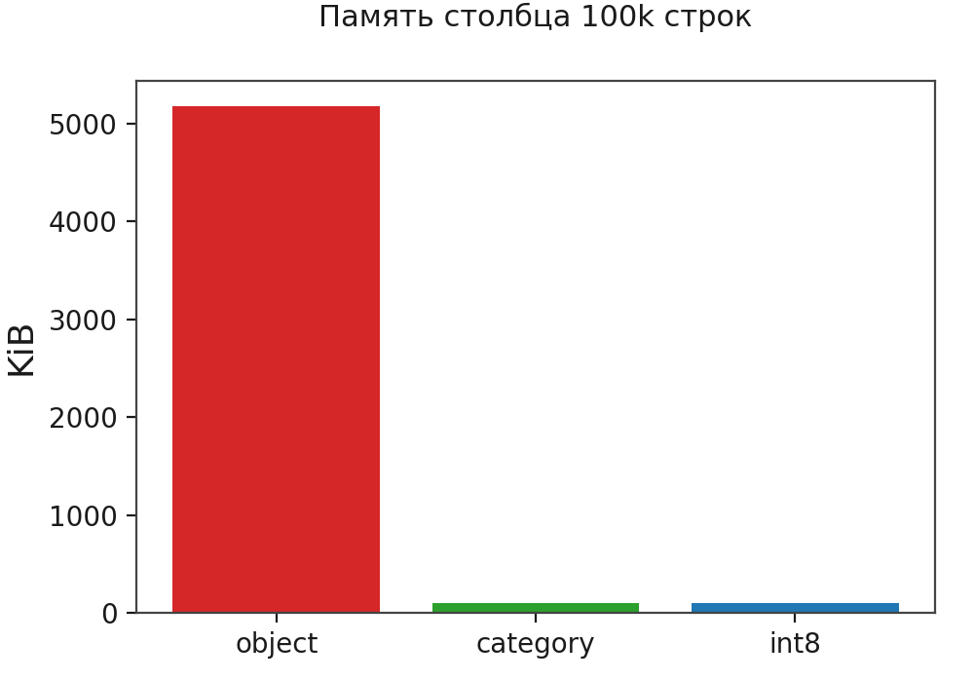
Оптимизация памяти: downcasting типов
• По умолчанию float64, int64 — расточительно для ML
• astype('category') для строк — экономия в 10–100×
• float32 вместо float64 — обычно достаточно
• pd.to_numeric(..., downcast='integer') — автоматический downcast
df['small_int'] = pd.to_numeric(
df['small_int'],
downcast='integer')
df['category'] = df['category'].astype('category')
Меньше байт на ячейку

Slide 26
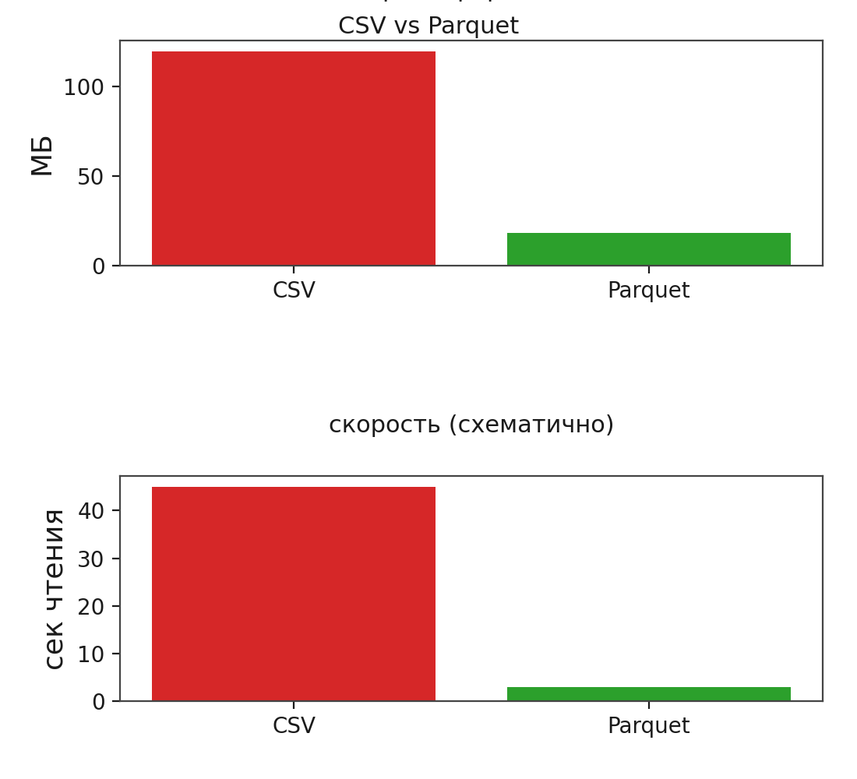
Форматы хранения: Смерть CSV и восстание Parquet
• CSV не сохраняет типы: ID 007→7, даты→строки, категории→object
• CSV медленен на больших датасетах
• Parquet — колоночный формат, типы pandas, сжатие 5–10×
• CSV — отчёт бизнесу; внутри ML-пайплайна — .to_parquet()
df.to_parquet('data.parquet', index=False)
df = pd.read_parquet('data.parquet')
# типы и сжатие сохраняются
Parquet вместо CSV

Slide 27
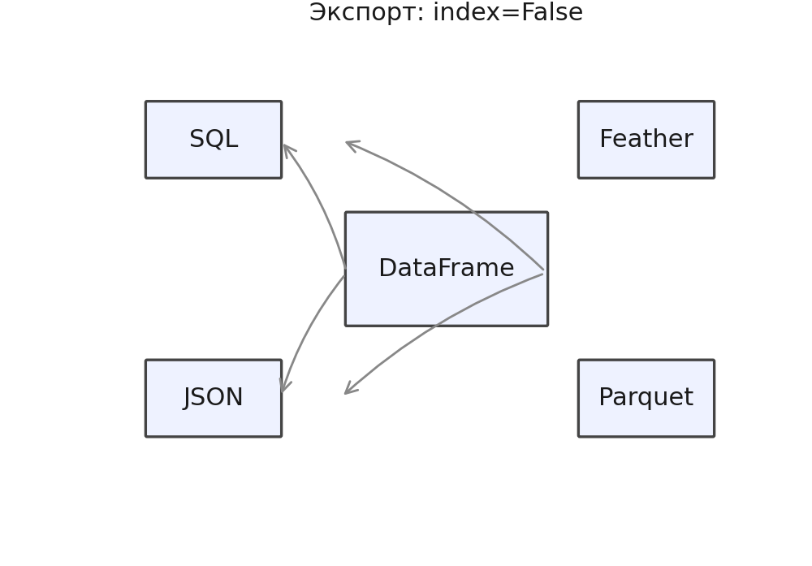
Экспорт в продакшен: SQL и другие форматы
• to_sql(..., index=False) — интеграция с БД через SQLAlchemy
• to_json() — REST API и веб
• to_feather() — быстрый бинарный промежуточный формат
• Всегда index=False при экспорте — иначе лишний столбец

Slide 28
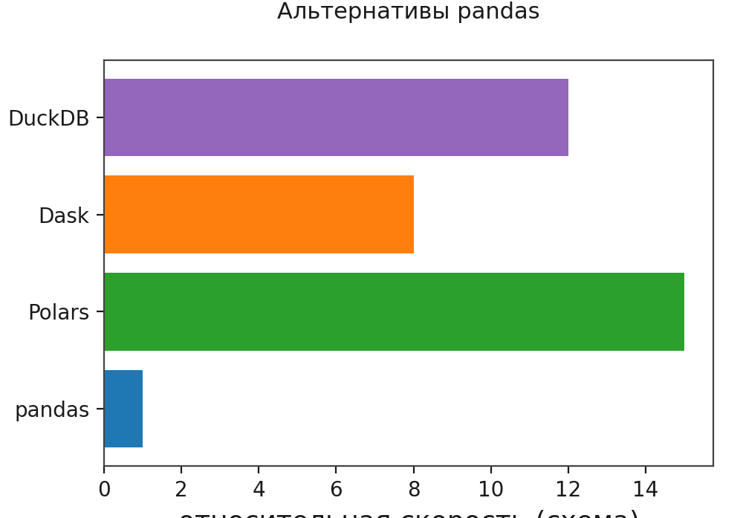
Альтернативы: что использовать, когда pandas не справляется
• Polars (Rust) — ленивые вычисления, 10–100× быстрее
• Dask — распределённый pandas, данные > RAM
• DuckDB — SQL-аналитика поверх файлов
• pandas — EDA и < 1–2 ГБ; продакшен чаще Polars/DuckDB

Slide 29
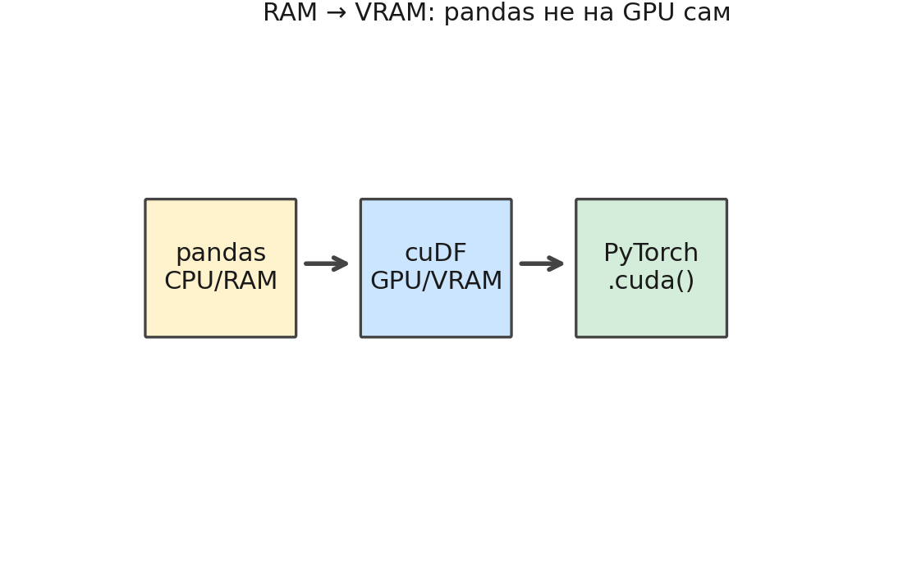
Pandas и GPU: разрушение мифов и экосистема RAPIDS
• Миф: «pandas на GPU из коробки» — нативный pandas только CPU
• cuDF (NVIDIA RAPIDS) — API как pandas, вычисления на GPU
• cudf.pandas — перехват вызовов GPU/CPU автоматически
• В VRAM данные передаёт PyTorch (tensor.to('cuda')), не pandas

Slide 30
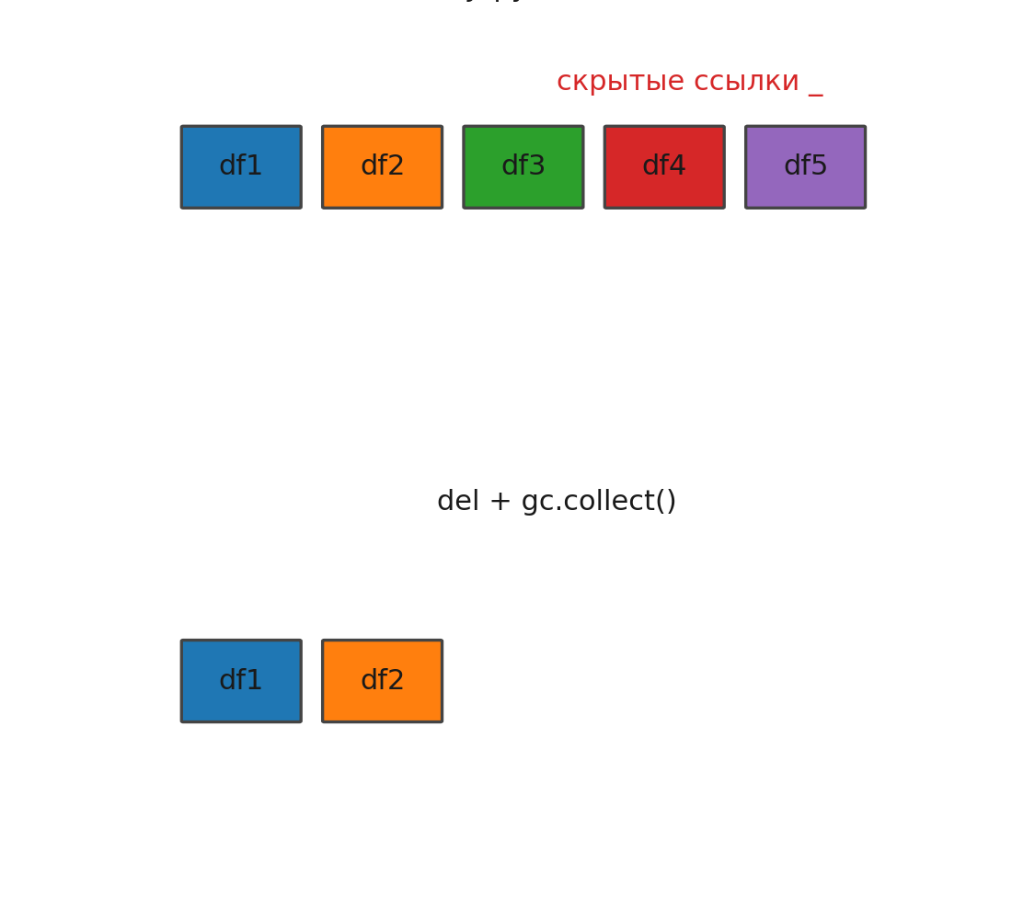
Гигиена памяти в Jupyter: борьба с OOM
• Jupyter хранит ссылки на старые датафреймы (_, история выводов)
• Переопределение df1 не освобождает память сразу
• del df_old + gc.collect() перед тяжёлой моделью
• Явное управление памятью — навык для больших ноутбуков
del big_df
df = df[['need', 'only', 'cols']].copy()
del + gc.collect()

Slide 31
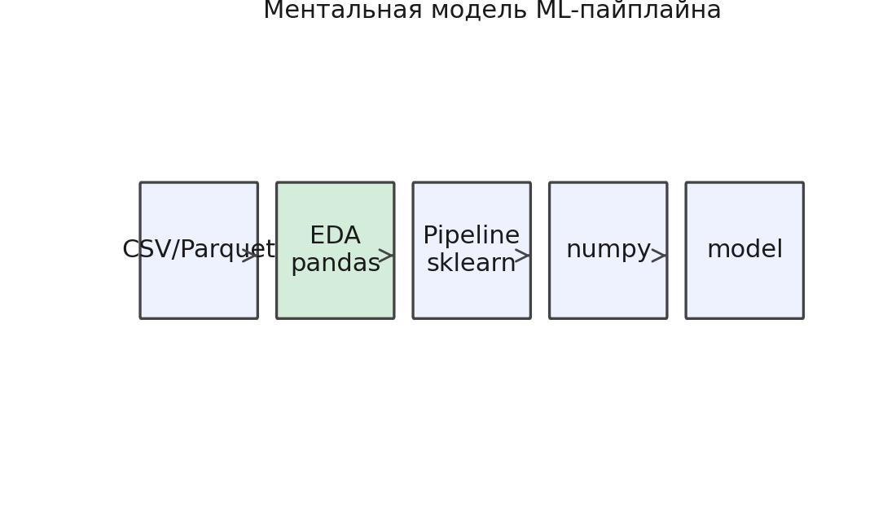
Итоговая ментальная модель pandas для ML-инженера
• pandas = EDA и первичная очистка, не тяжёлые продакшен-трансформации
• Индекс — ключ; помните при join/merge/concat
• .copy() / .loc; векторизация > apply > iterrows
• Fit-зависимое — в Pipeline; перед моделью — .to_numpy() + reset_index()
• Промежуточные данные — Parquet; GPU — cuDF/PyTorch, не pandas

Slide 32
Чек-лист перед обучением модели
• df.info() — типы и пропуски; describe() — аномалии
• value_counts() / corr() — кардинальность и мультиколлинеарность
• drop_duplicates; кодирование категорий; импутация не по всему датасету
• train_test_split до глобальных трансформаций; X,y → numpy с правильным dtype
• Проверка NaN/inf; Pipeline; del + gc.collect()
Notes:
Пройти пункты вслух на реальном датасете.

Slide 33


Источники и практика
Литература
• McKinney W. (2010). Data Structures for Statistical Computing in Python
• Wickham H. (2014). Tidy Data
Примеры по слайдам
• Reback J., McKinney W., et al. (2020). pandas: powerful Python data analysis toolkit
Практика в Colab
• Примеры по слайдам: https://colab.research.google.com/github/gurovic/ml-lessons/blob/main/lessons/pandas/code.ipynb
• Мини-проект: https://colab.research.google.com/github/gurovic/ml-lessons/blob/main/lessons/pandas/project.ipynb
Мини-проект
Notes:
Colab-ссылки обновляются агентом при --apply.

